Slide 1
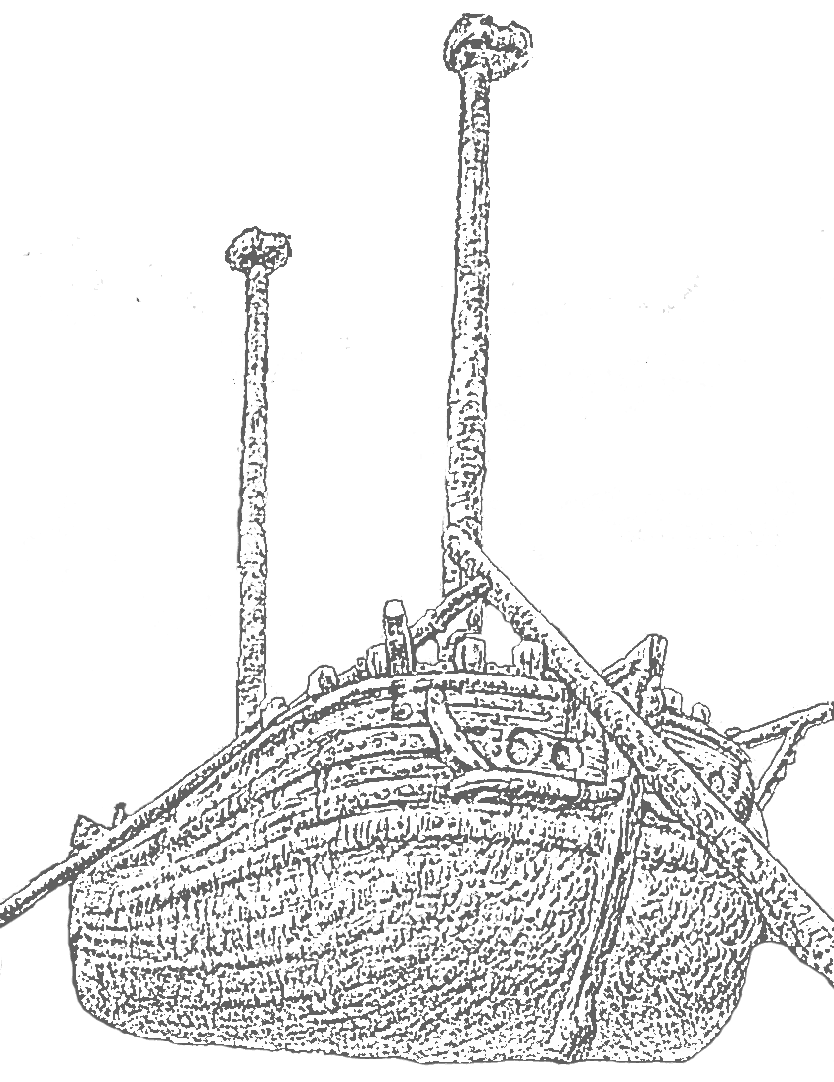
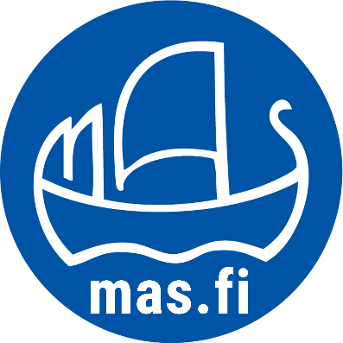

Slide 2
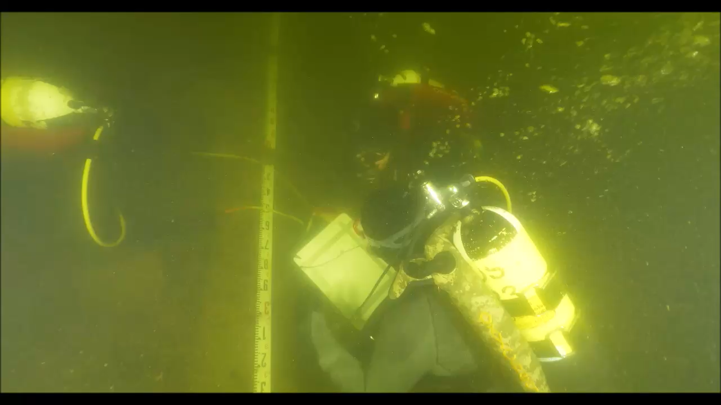
SUOMEN
MERIARKEOLOGINEN
SEURA ja instituutti

Slide 3
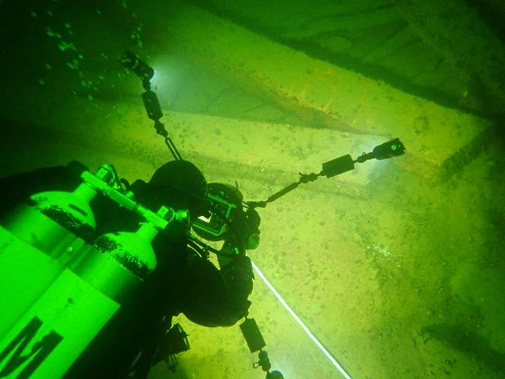

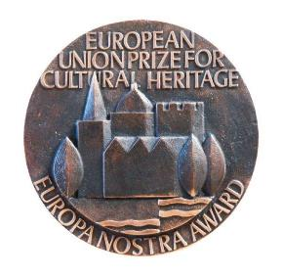
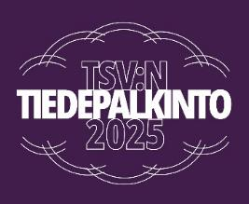
Suomen Meriarkeologinen seura “pähkinänkuoressa”
perustutkimuksen pääasiallinen tekijä
ALAN kehityksen suunnannäyttäjä
Avoimen tieteen edelläkävijä
Oma tutkimusstrategia

Slide 4
Suomen Meriarkeologinen seura “pähkinänkuoressa”
Tieteellisten seurojen valtuuskunnan jäsenseura (tsv.fi)
Ainoa UNESCO:n akreditoima tieteellinen seura Suomessa
Edustaa Nautical Archaelogy Societyn koulutusta Suomessa
IKUWA7 konferenssin järjestäjä
TSV:n tiedepalkinto, Euroopan Komission Europa Nostra –palkinto, EU:n kansalaistiedepalkinto 2025
Noin 200 jäsentä & 3000-4000 seuraajaa
Vuotuinen toiminta (valtaosa alan kenttätöistä)
  9 päivän kenttätyöleiri heinäkuussa
  Kaksi nelipäiväistä tutkimusmatkaa
  Porkkalan ja Saaristomeren hylkypuistojen ylläpito
  Noin 20-30 kohteen ”kaksosta” ja 40-60 tarkastusta /vuosi
  Reilusti yli 800 henkilöleirivuorokautta kentällä
Merihistorian Päivät joka toinen vuosi Merihistoriallisen seuran kanssa
Raportoimme Museovirastolle ja avustamme akateemisia tutkijoita ympäri maailman

Slide 5
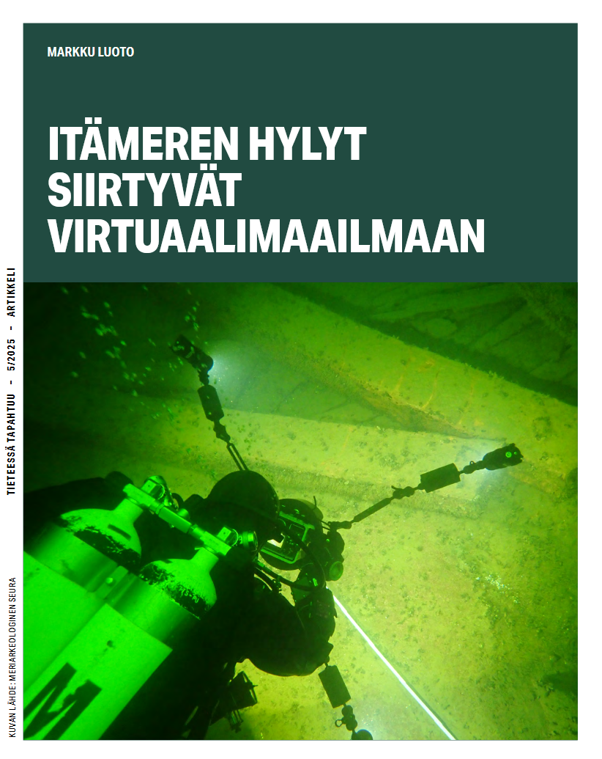
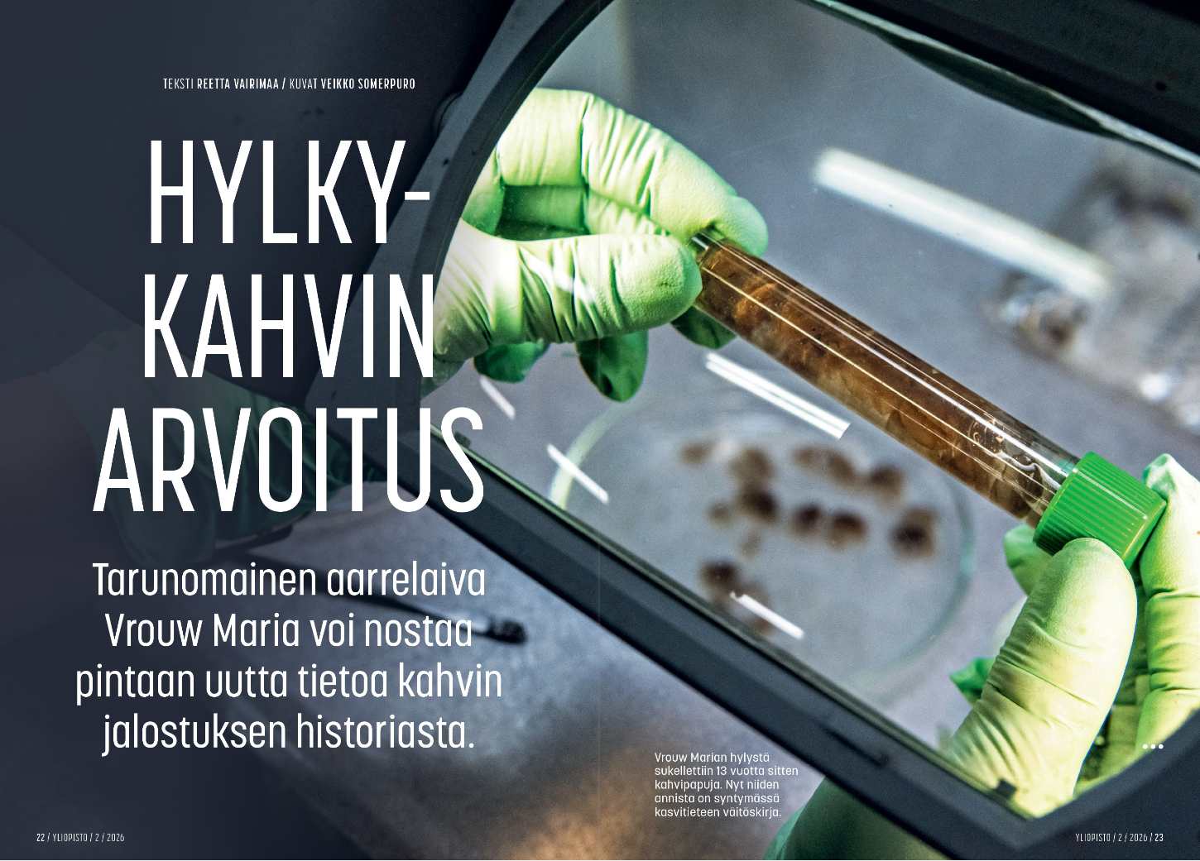
Suomen Meriarkeologinen seura & instituutti

Slide 6
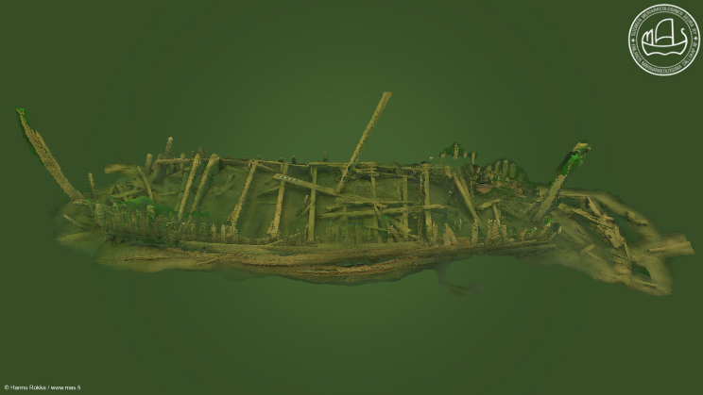
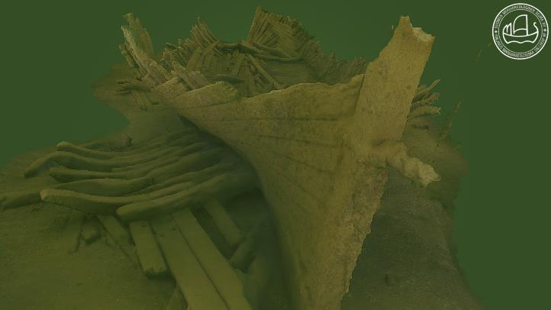
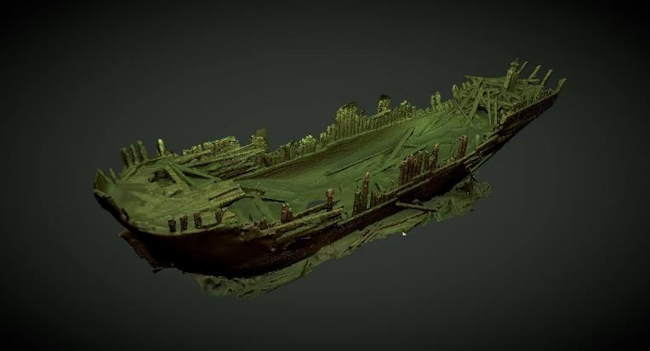

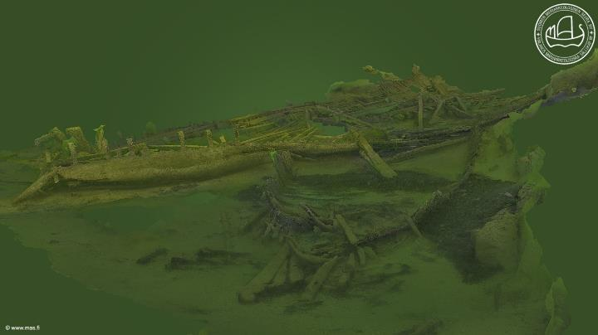
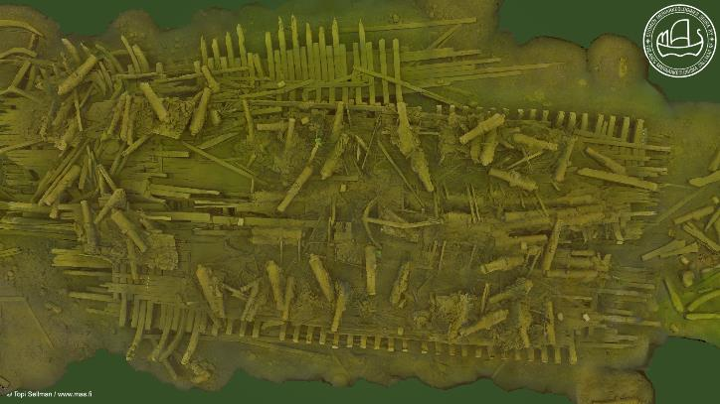
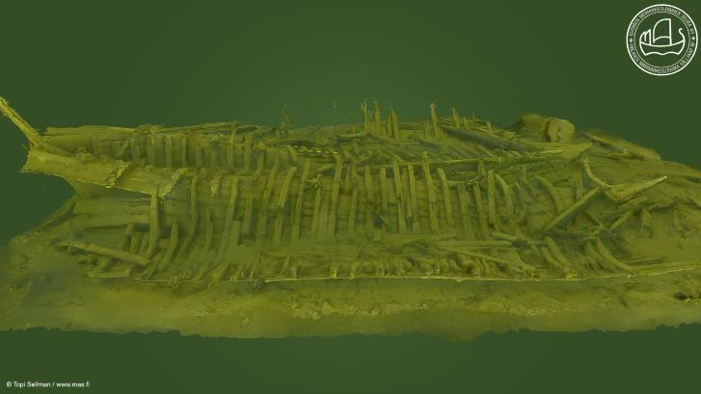
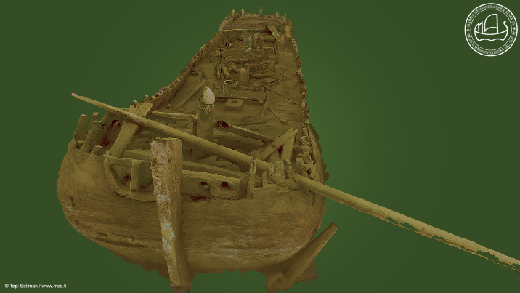
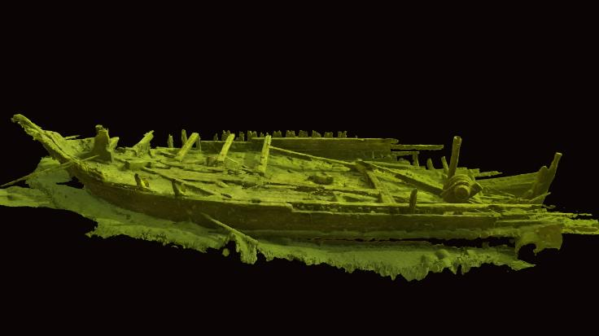
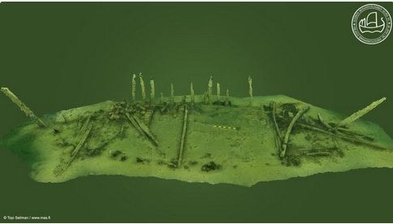
Baltic Sea 3D Wreck Ontology
Lessons learned:
Photogrammetry is indeed a silver bullet of underwater documentation (sic). However, it is nothing but a tool.
3D model alone is not a “digital twin” of the wrecksite.
Assessment, analysis and interpretation makes it a “twin”.
A bot can make a 3D model, but for sampling, smelling, and surveying the anomalies a human is needed (preferably experienced)
Experience is hard to teach/replace as “learning by doing”
Optimism and leading by example will pull you through
Over 200
”digital twins”
created
Notes:
MAS is in this for VERY long term. For us, a ”quarter” is a quarter of a century – nothing less!

Slide 7
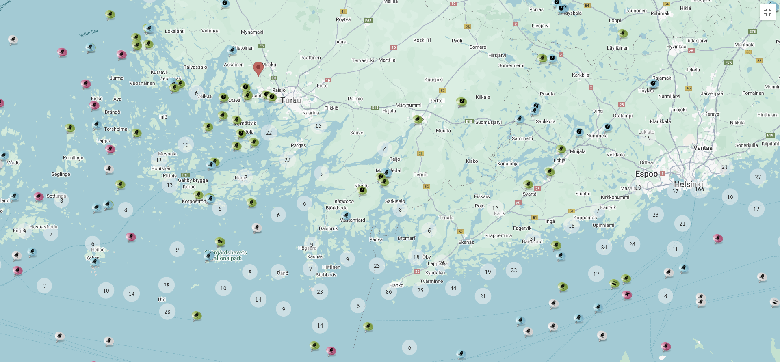
3D Wreck Ontology of the Baltic Sea
Baltic Sea 3D Wreck Ontology

Slide 8
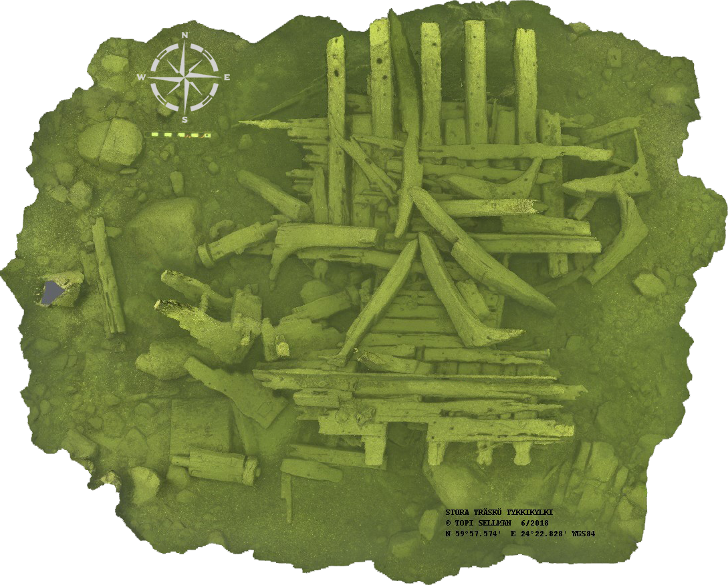

Baltic Sea 3D Wreck Ontology
PORKKALA
WRECK PARK

Slide 9
Baltic Sea 3D Wreck Ontology
PORKKALA
WRECK PARK

Slide 10
Baltic Sea 3D Wreck Ontology
Pohjatukkeja
Alapuolella pohja-
lankutusta
PORKKALA
WRECK PARK
Tikaripolvia
Lavetin akseli
Patterikannen taso
Lavetin puolikas
Patterikannen
tykkiportti
Tykki ja sen lavetti
Sääkannen polvia
Patterikannen tykki
Sääkannen taso
Taljapollari
Garneerausta
Tykkiportin luukku
Partaan kaaria
Lavetin akseli
Kansitykin portti

Slide 11
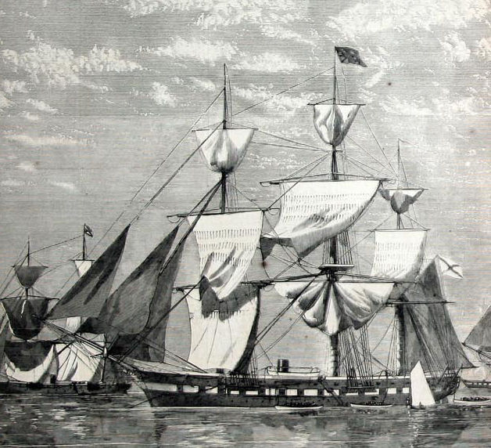
Baltic Sea 3D Wreck Ontology
PORKKALA
WRECK PARK

Slide 12
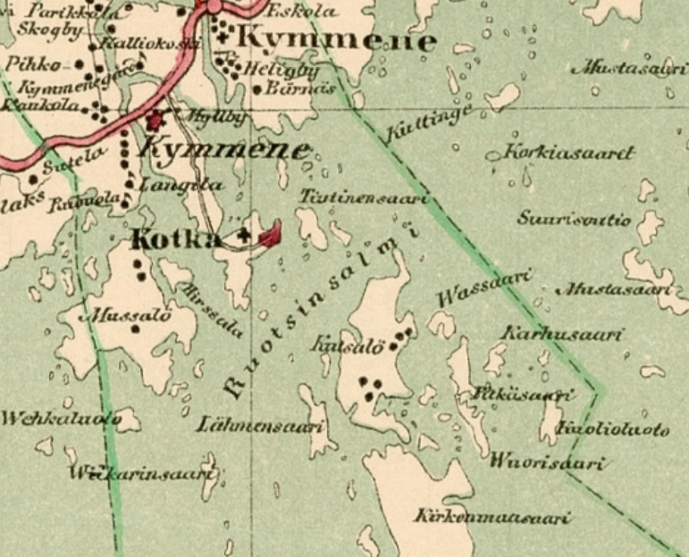
Suomen Meriarkeologinen seura & instituutti
Kotka
Tukholma
Pietari

Slide 13
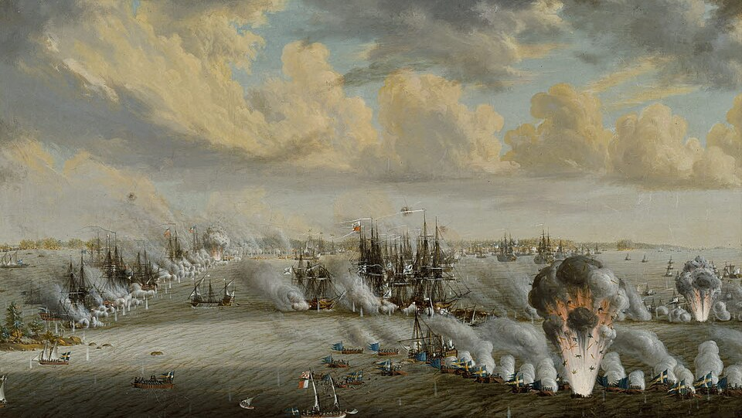
Suomen Meriarkeologinen seura & instituutti
Kotka
Tukholma
Pietari

Slide 14
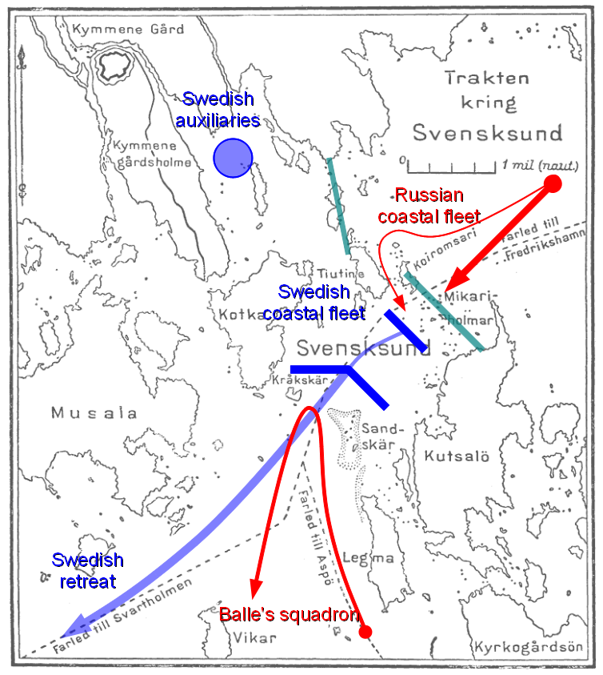
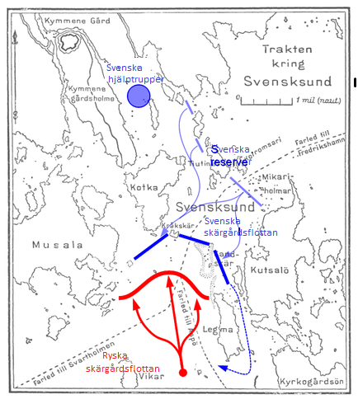
Ensimmäinen Toinen
Suomen Meriarkeologinen seura & instituutti

Slide 15
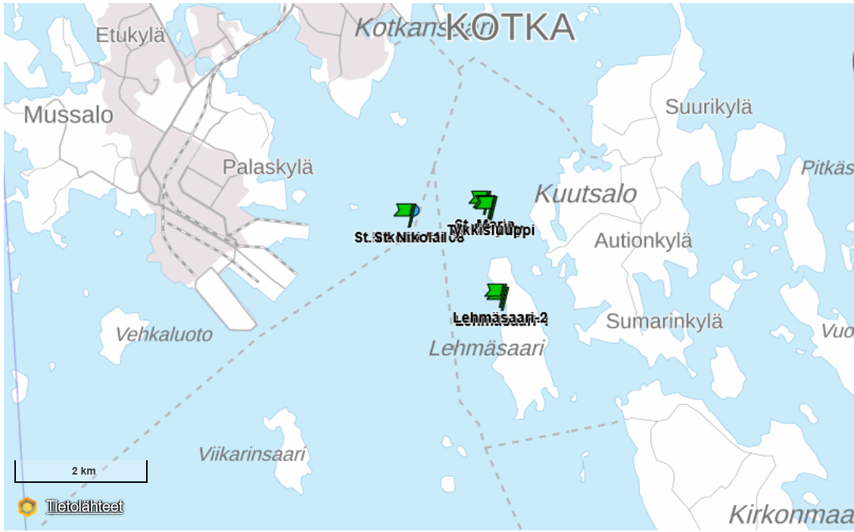
Suomen Meriarkeologinen seura & instituutti
Kotka
Tukholma
Pietari

Slide 16
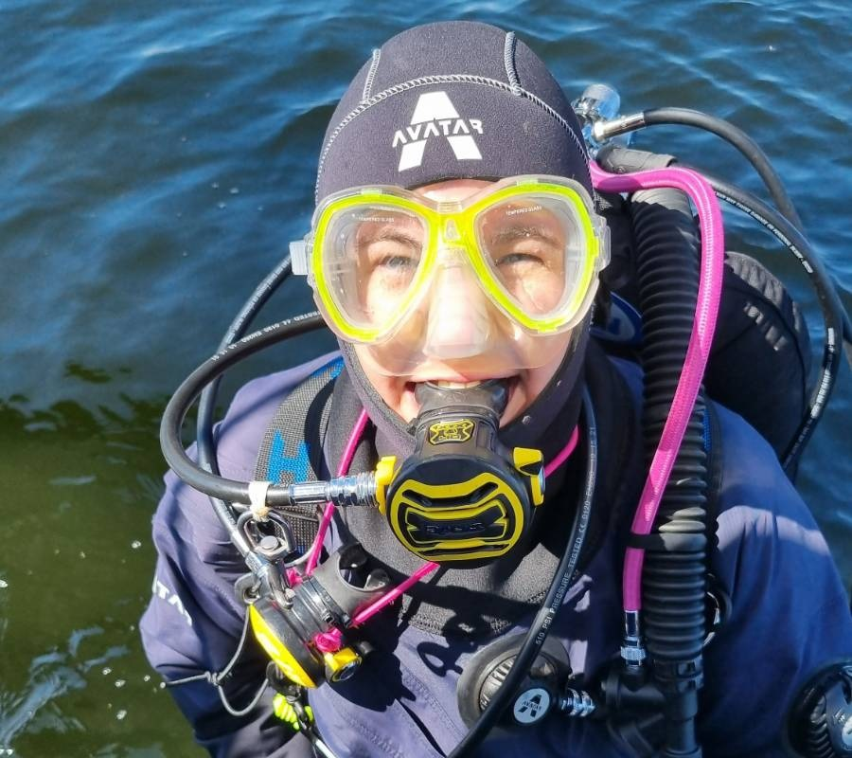
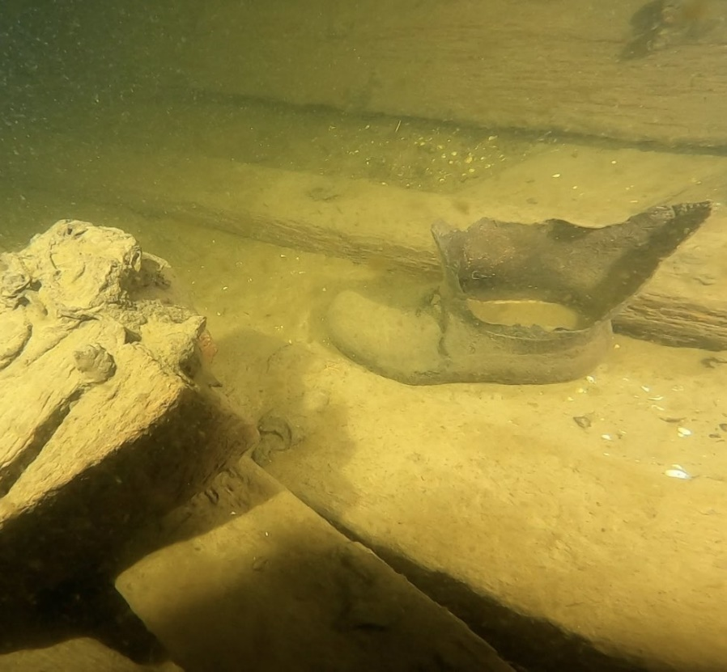
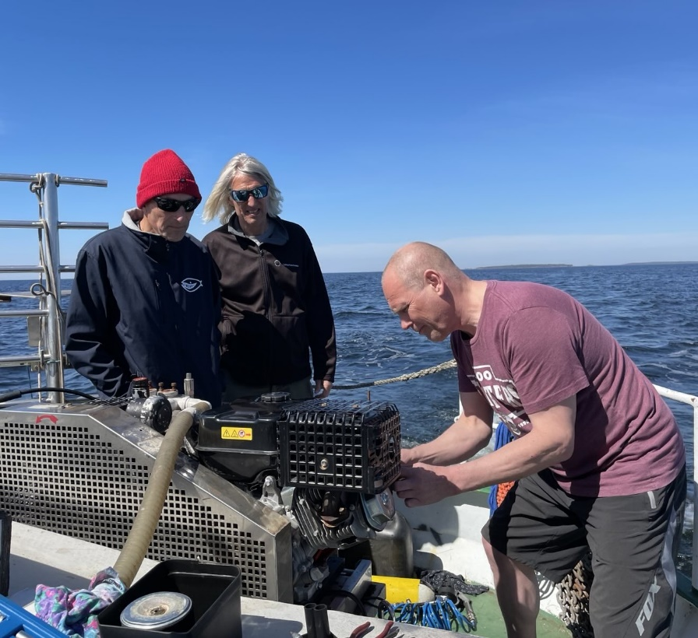
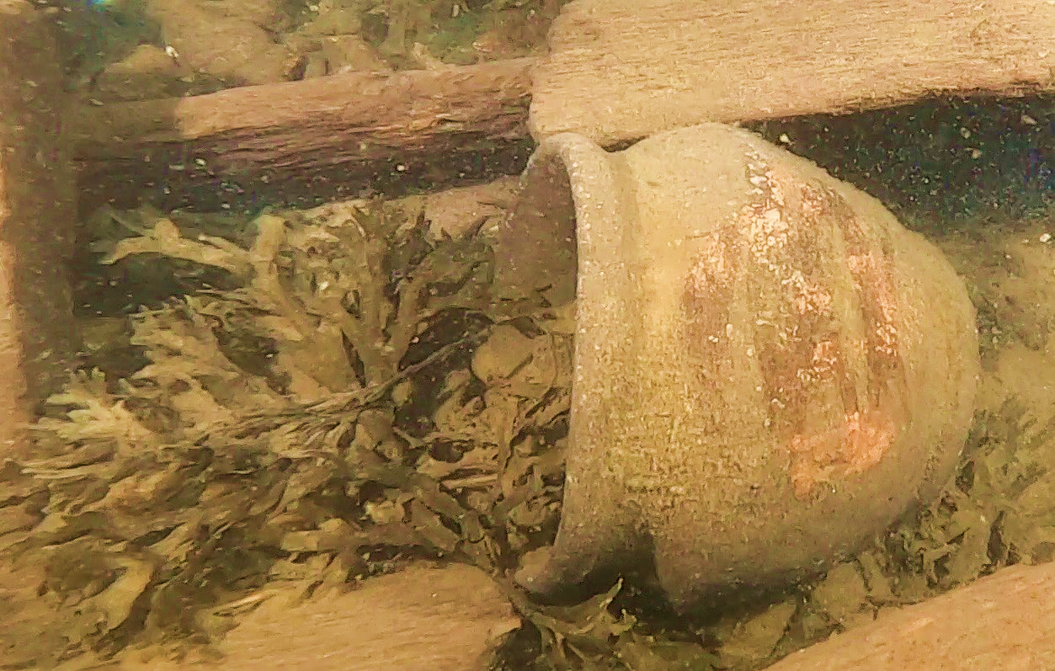
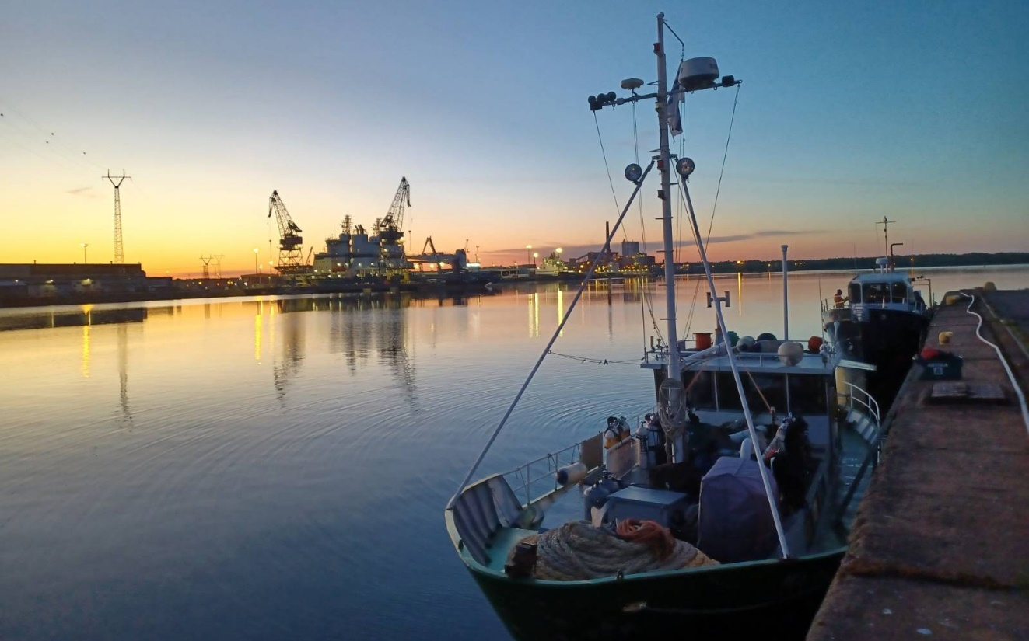
Suomen Meriarkeologinen seura & instituutti

Slide 17
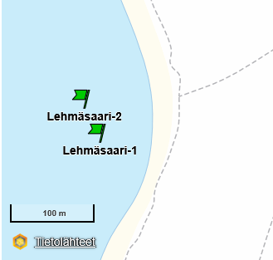
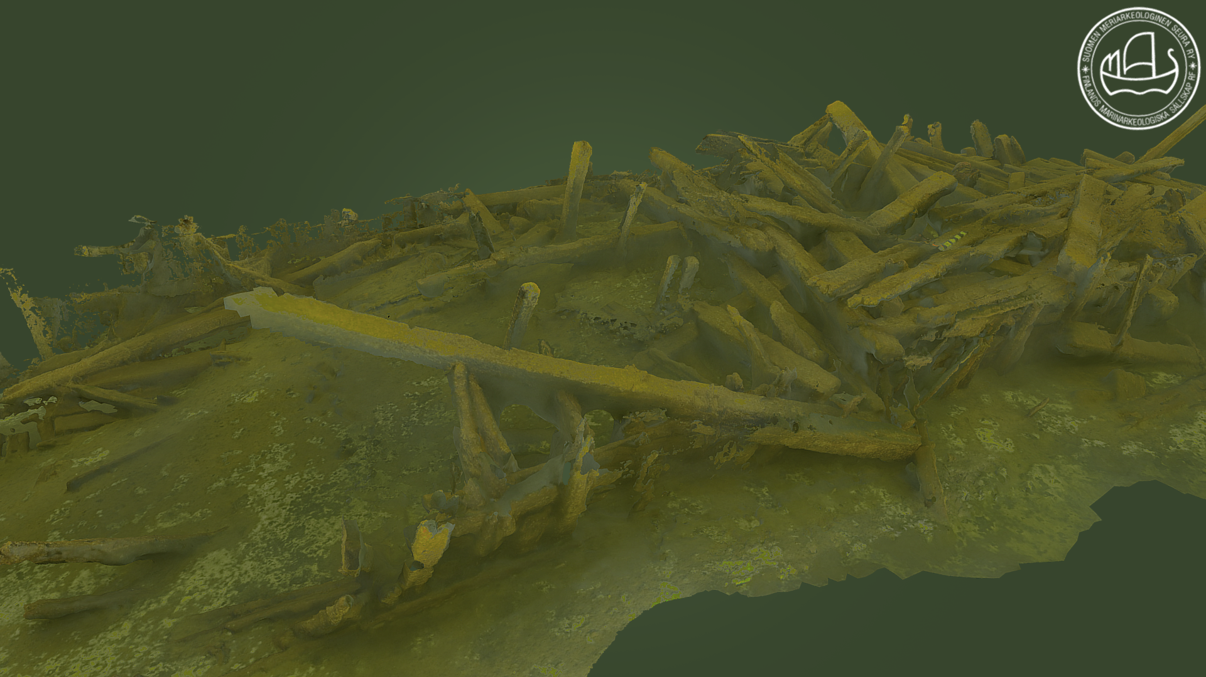
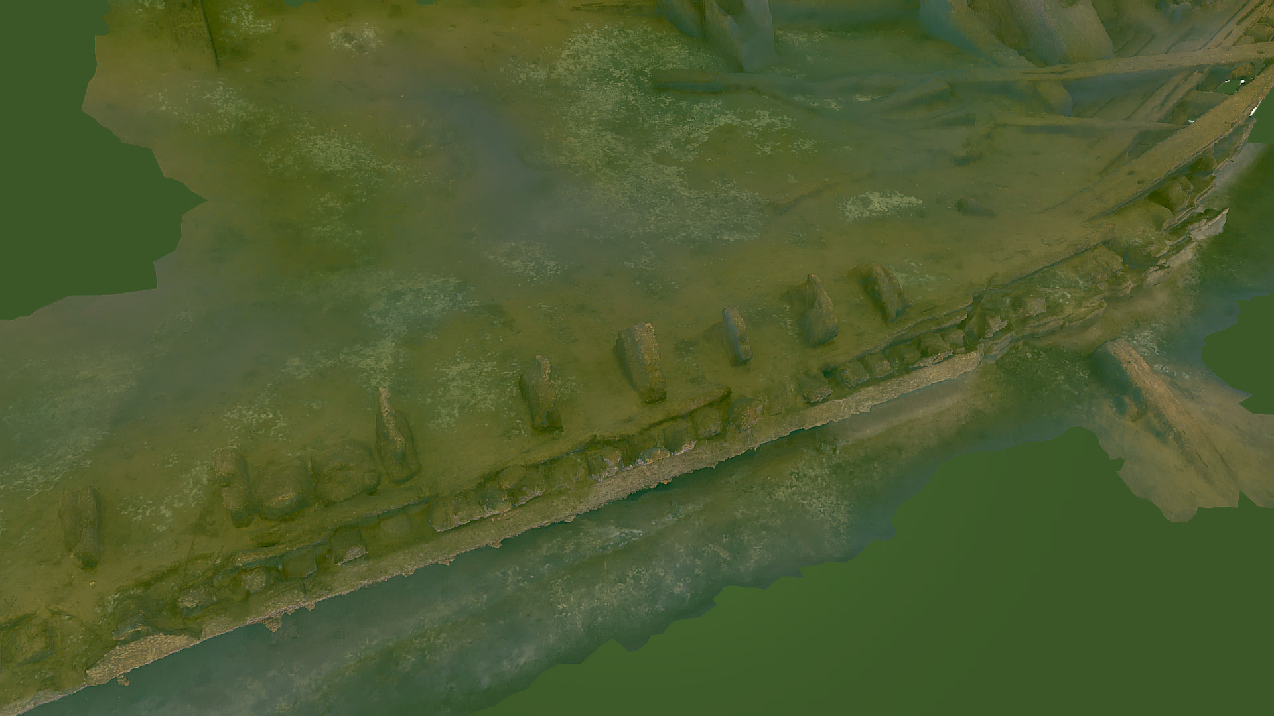
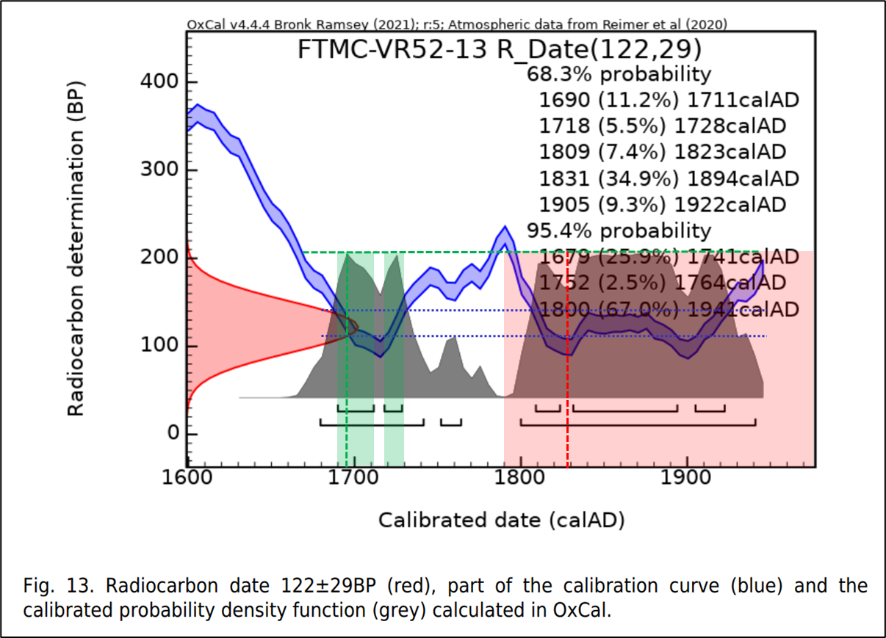
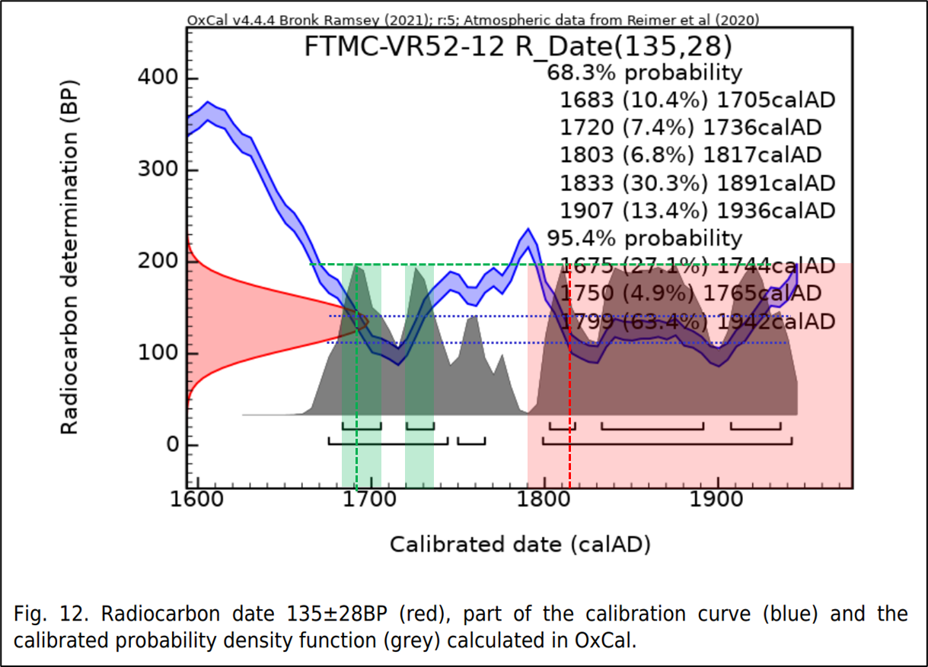

Suomen Meriarkeologinen seura & instituutti

Slide 18
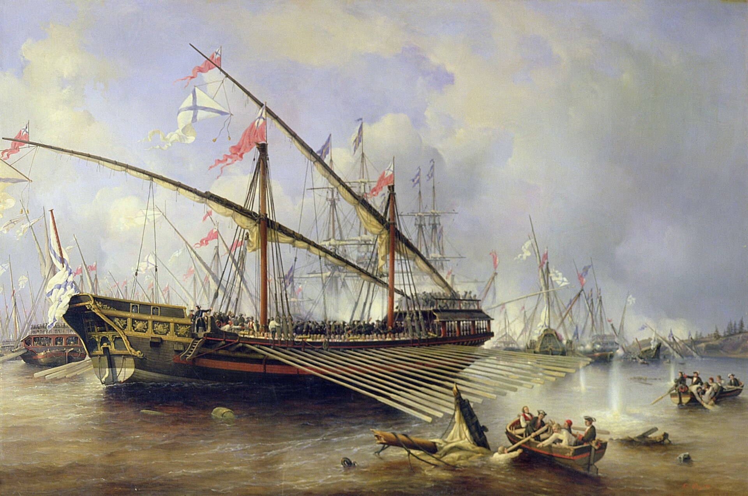
Suomen Meriarkeologinen seura & instituutti

Slide 19
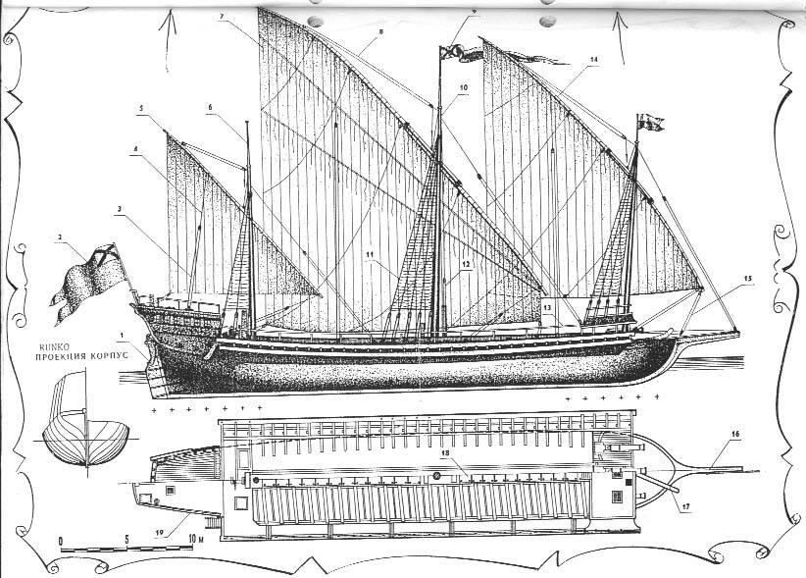
Suomen Meriarkeologinen seura & instituutti

Slide 20
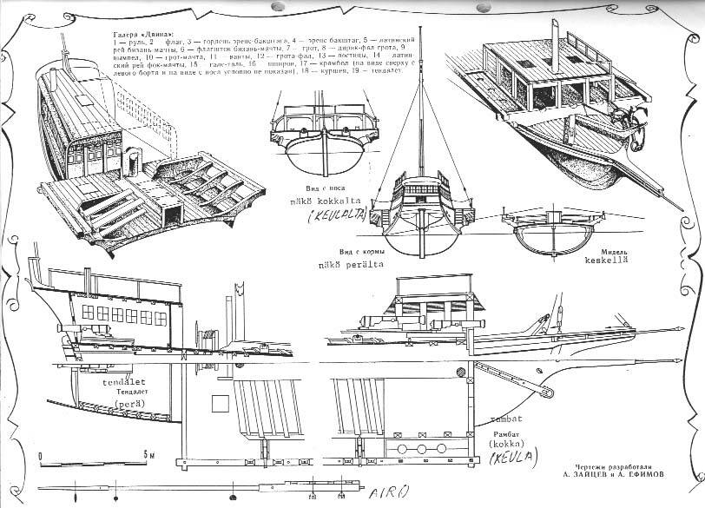
Suomen Meriarkeologinen seura & instituutti

Slide 21
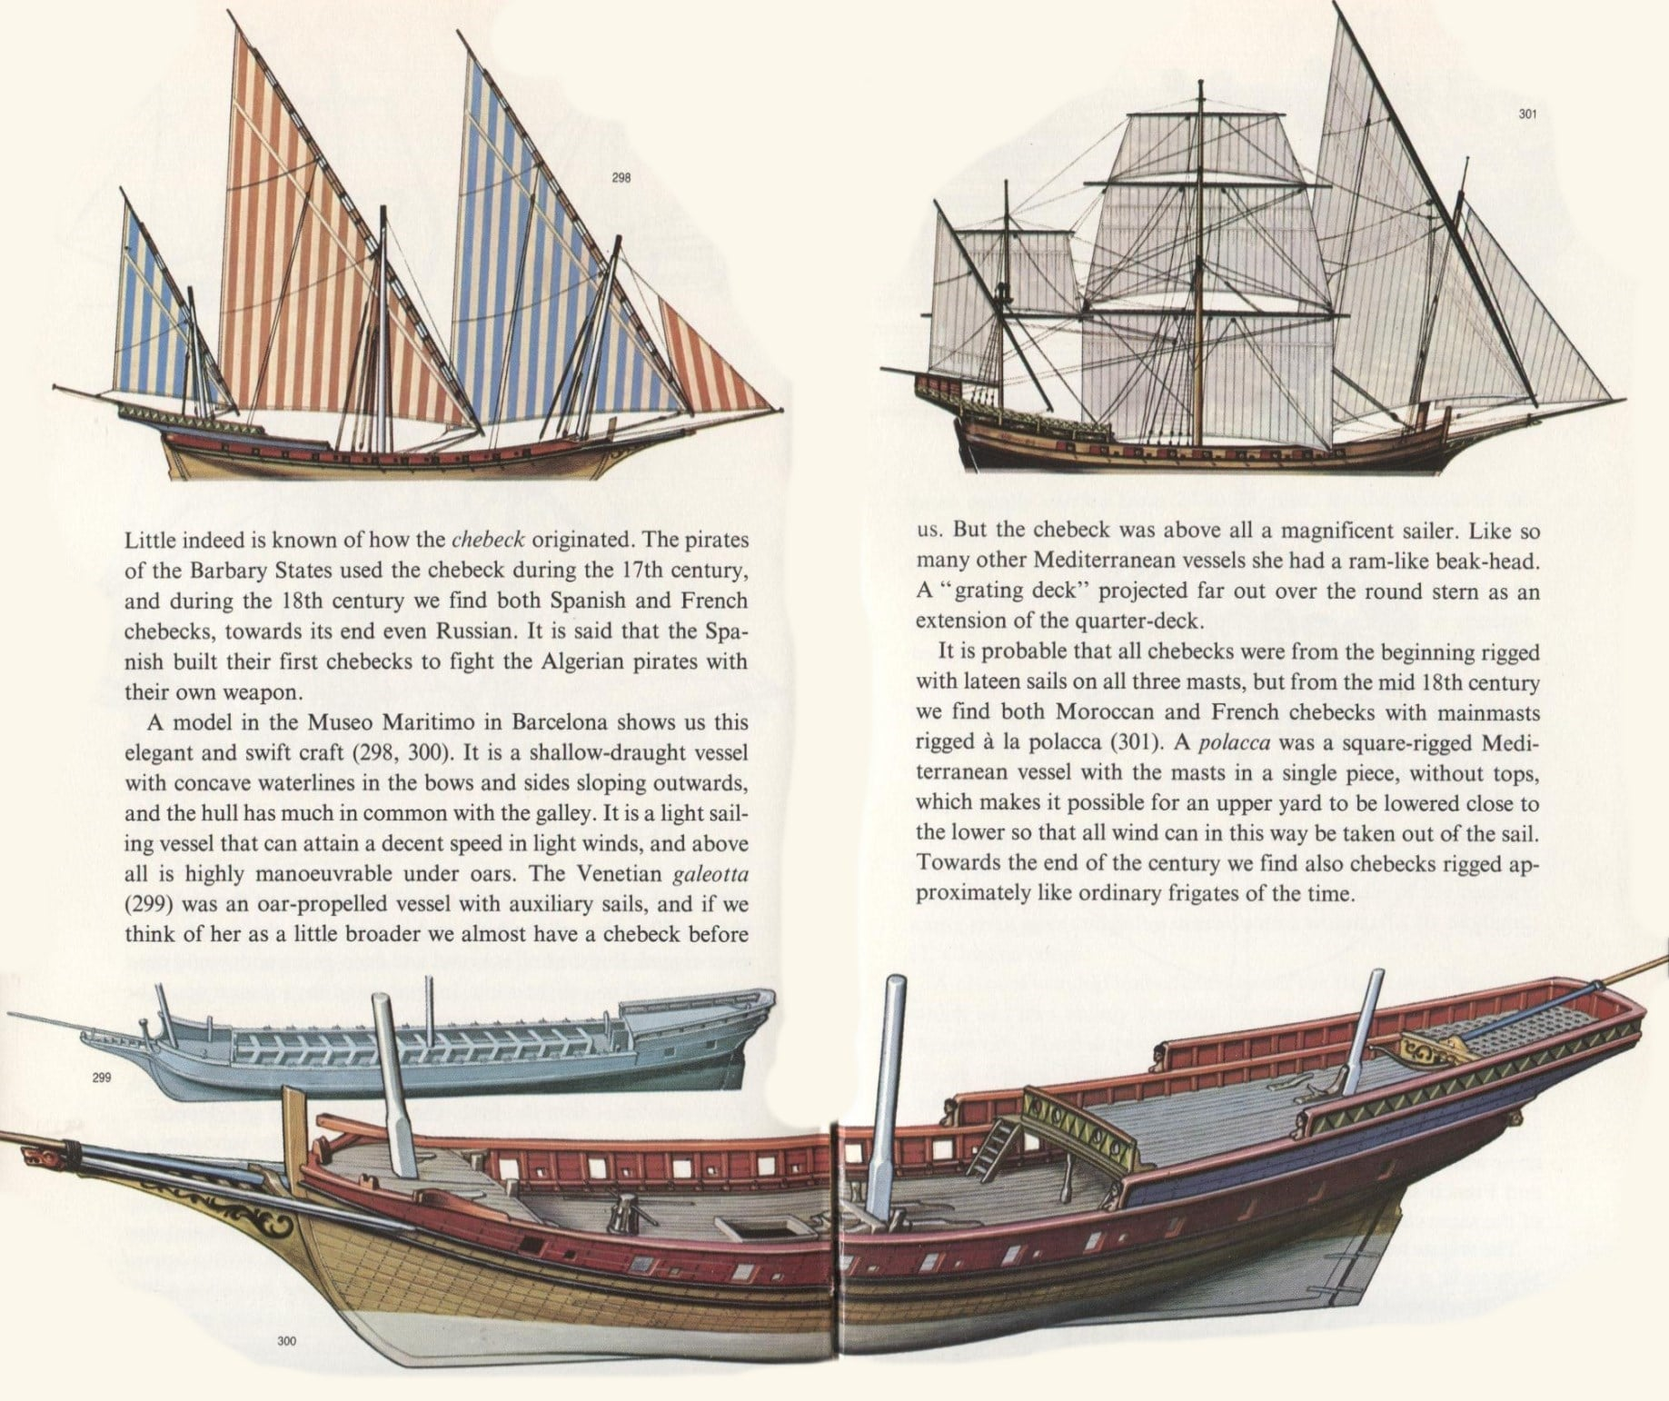
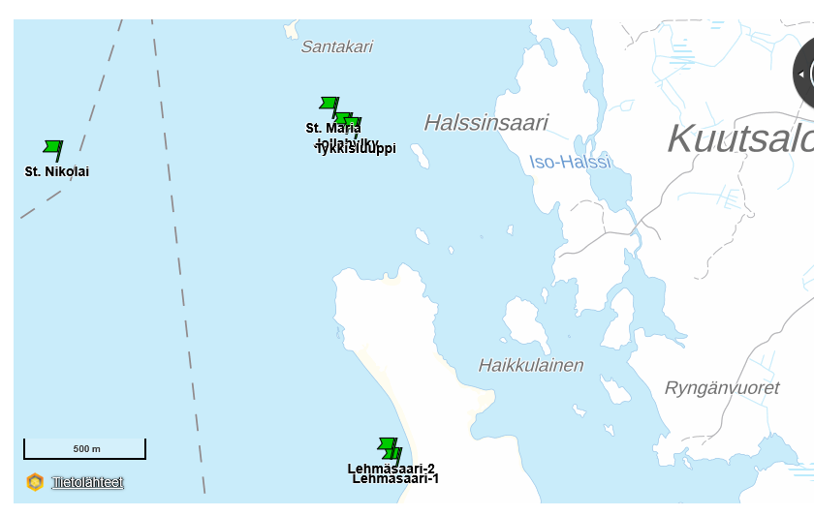
Suomen Meriarkeologinen seura & instituutti

Slide 22
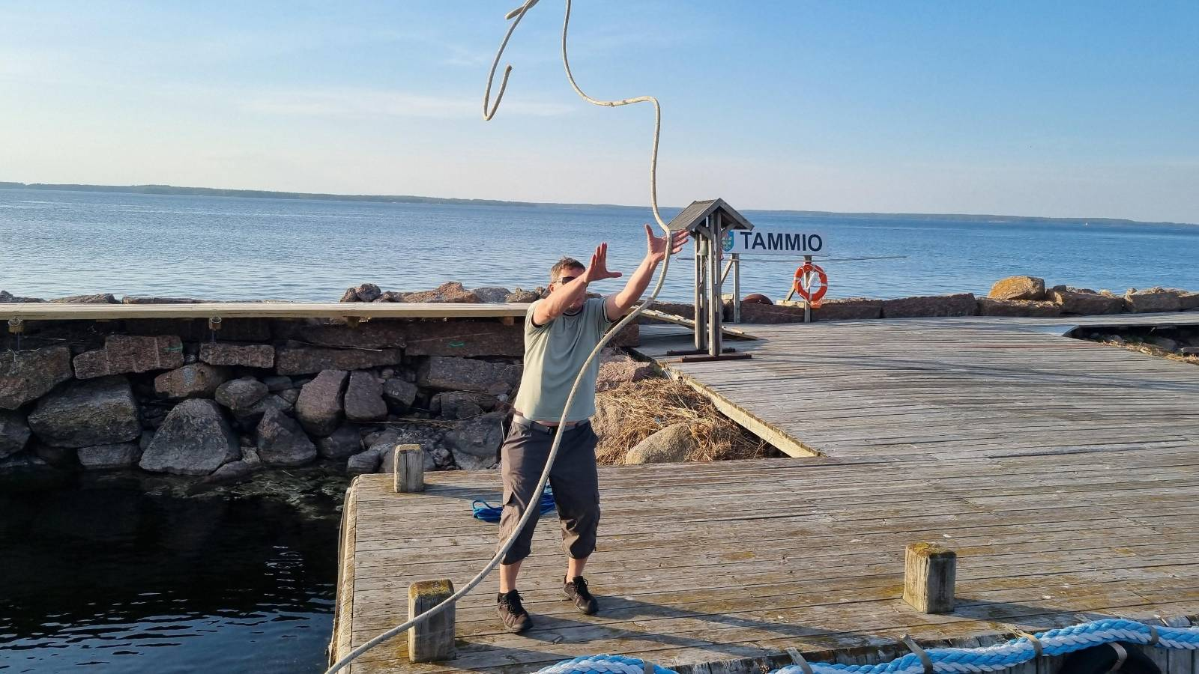
Suomen Meriarkeologinen seura & instituutti

Slide 23
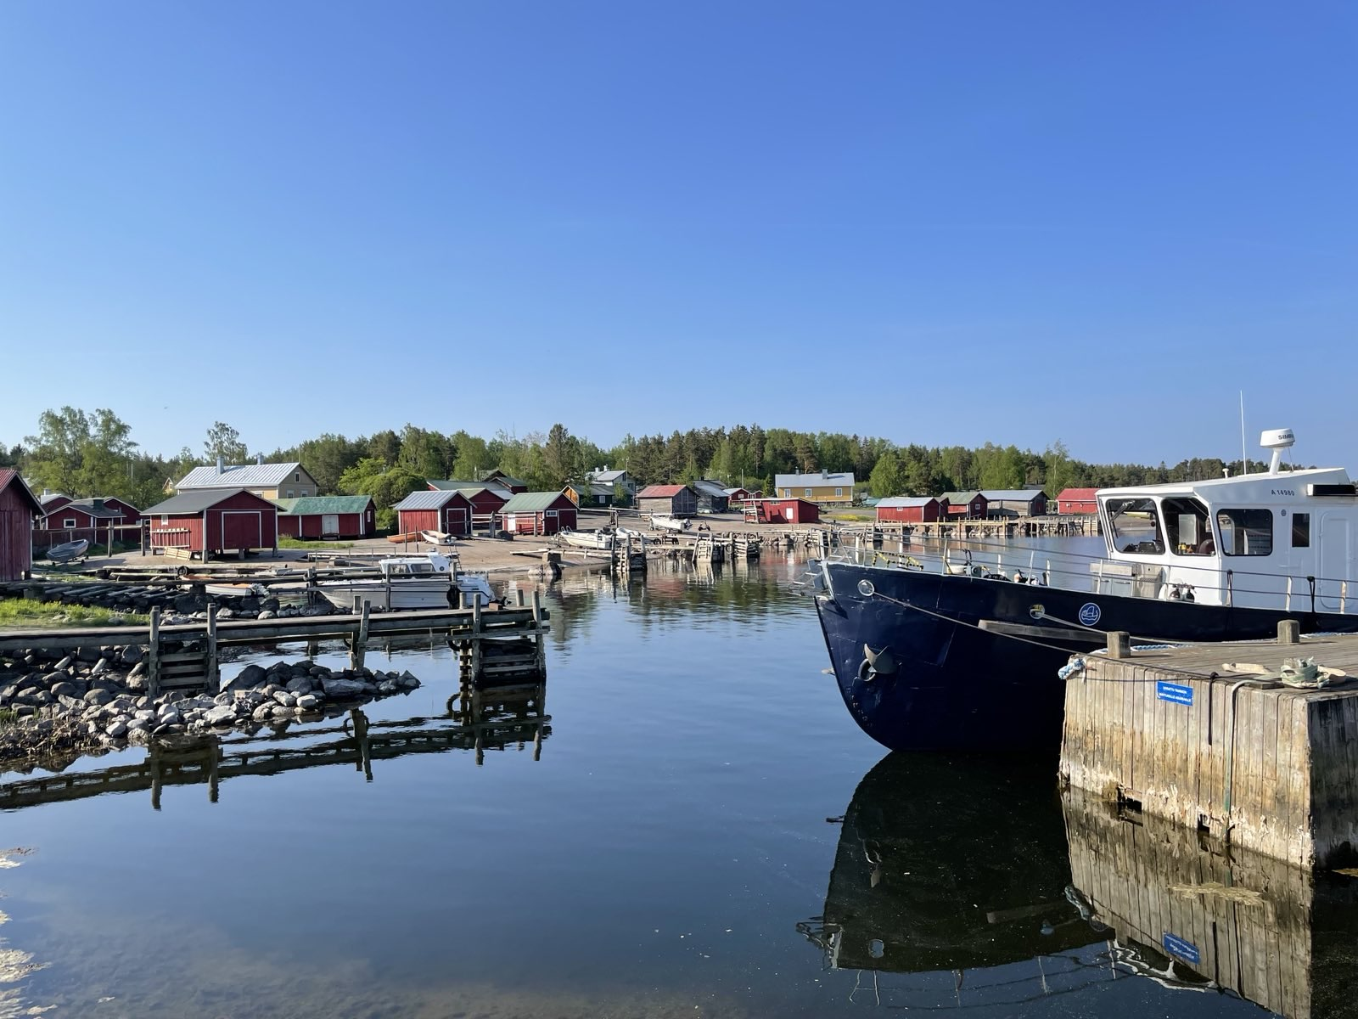

Slide 24
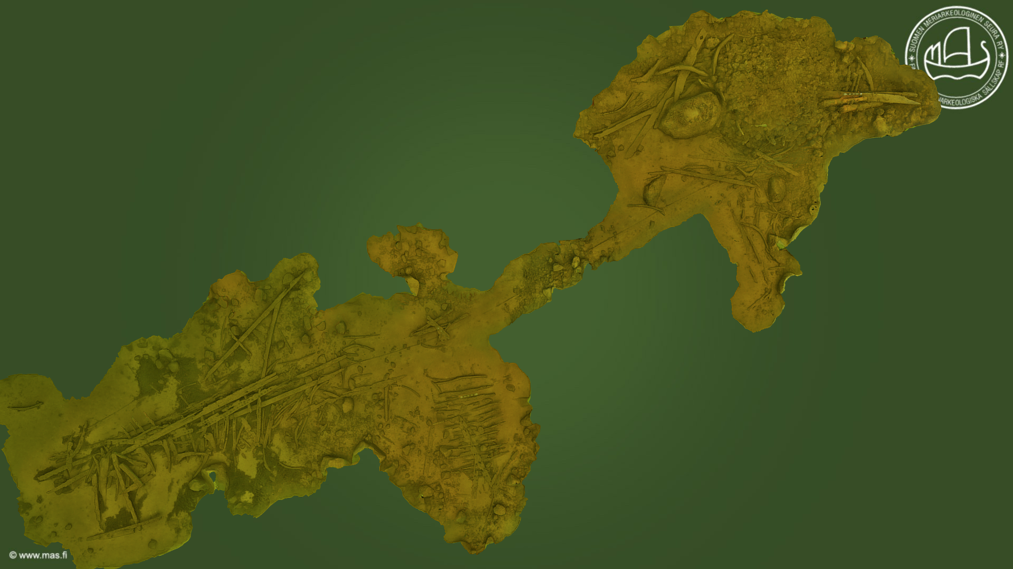
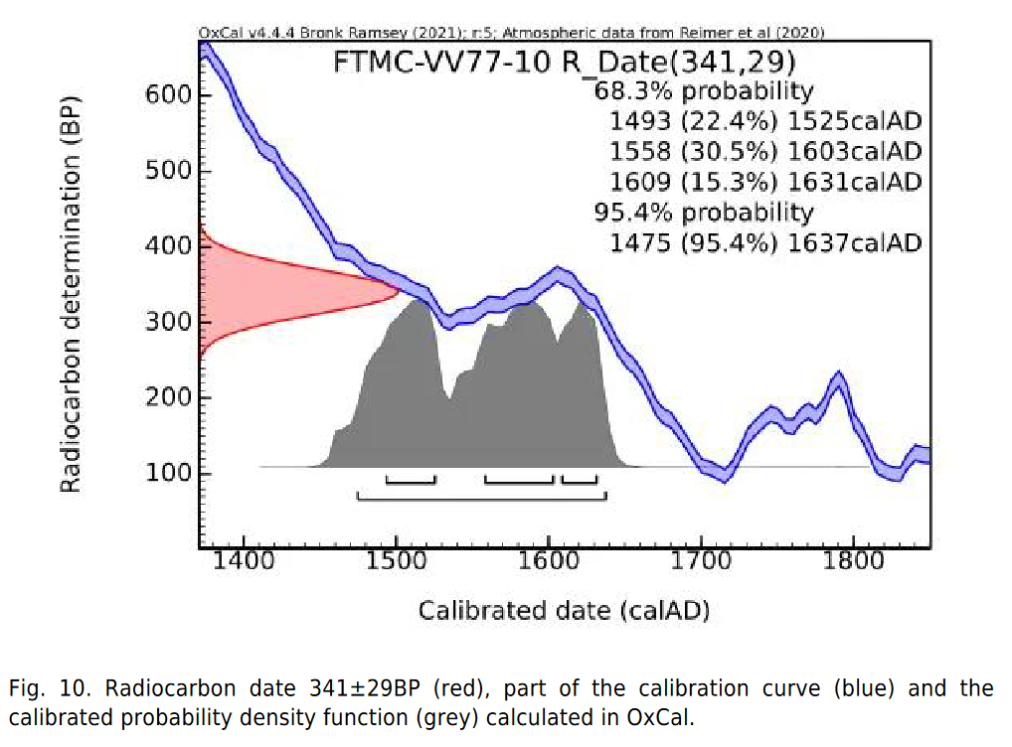
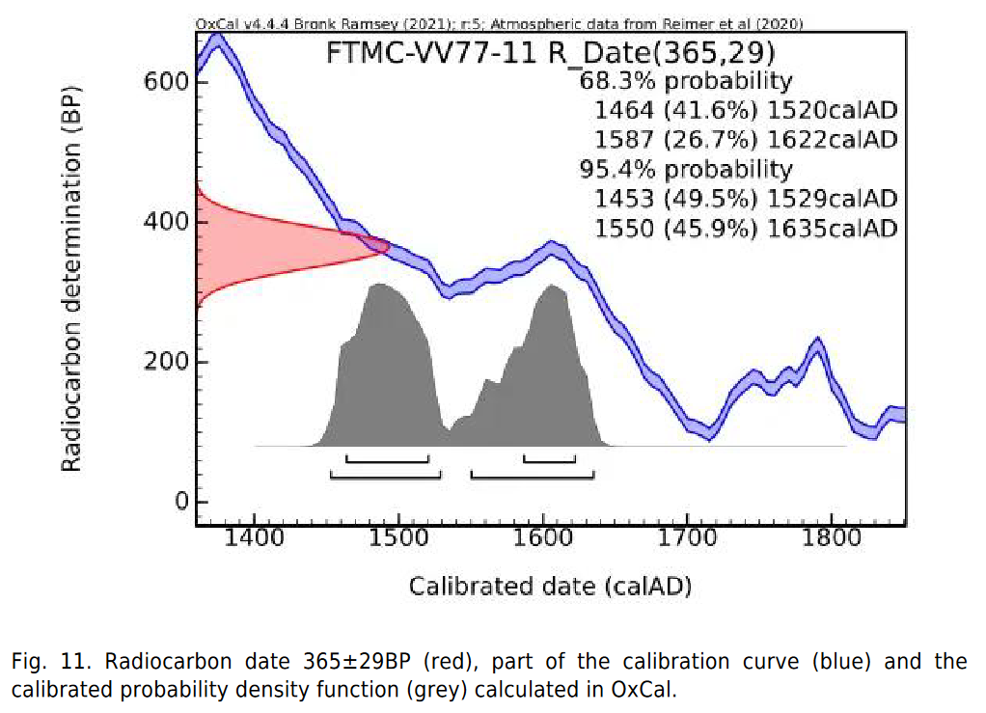
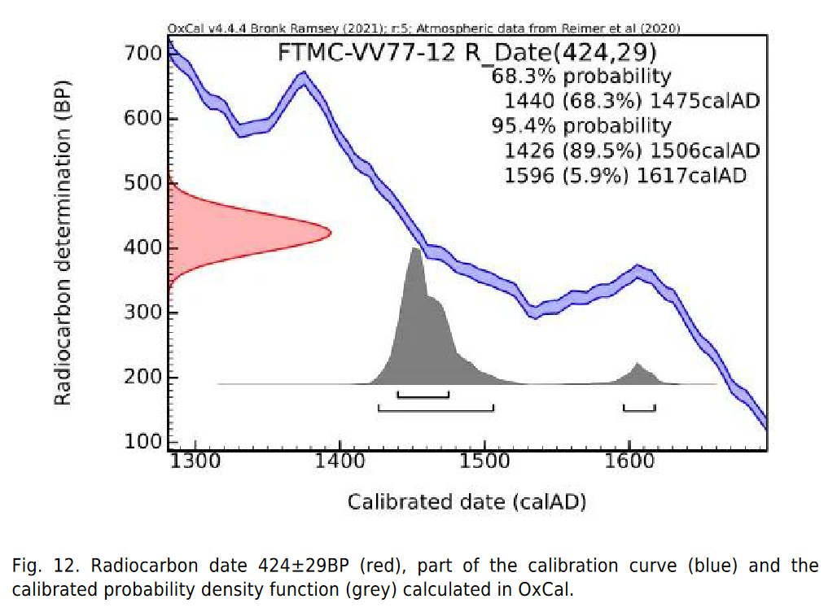
Suomen Meriarkeologinen seura & instituutti

Slide 25
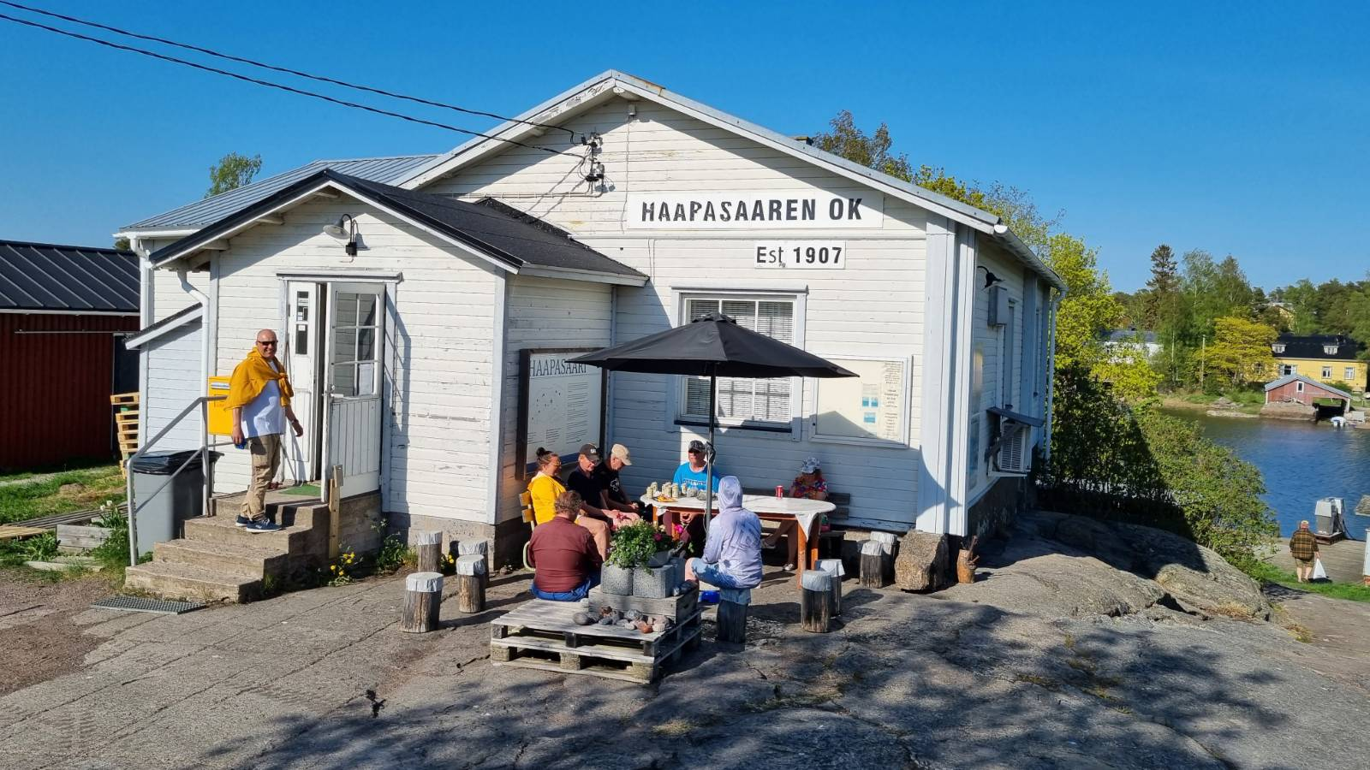
Suomen Meriarkeologinen seura & instituutti

Slide 26
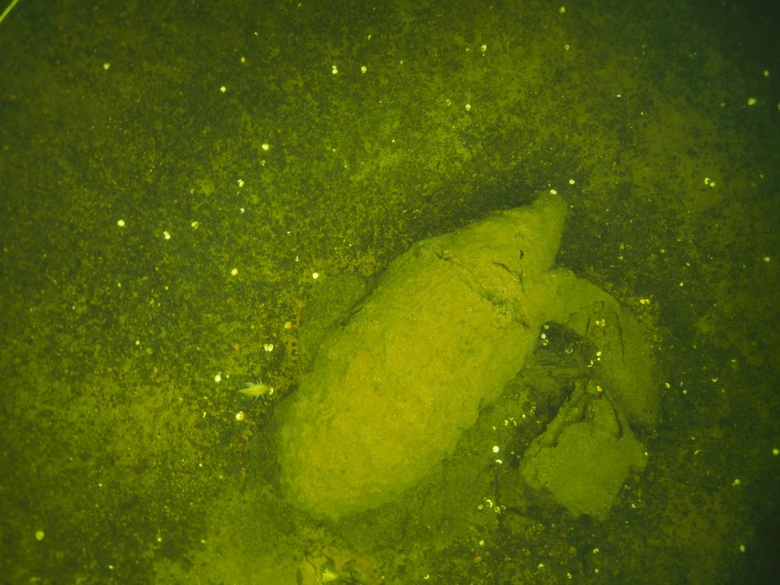
Suomen Meriarkeologinen seura & instituutti

Slide 27
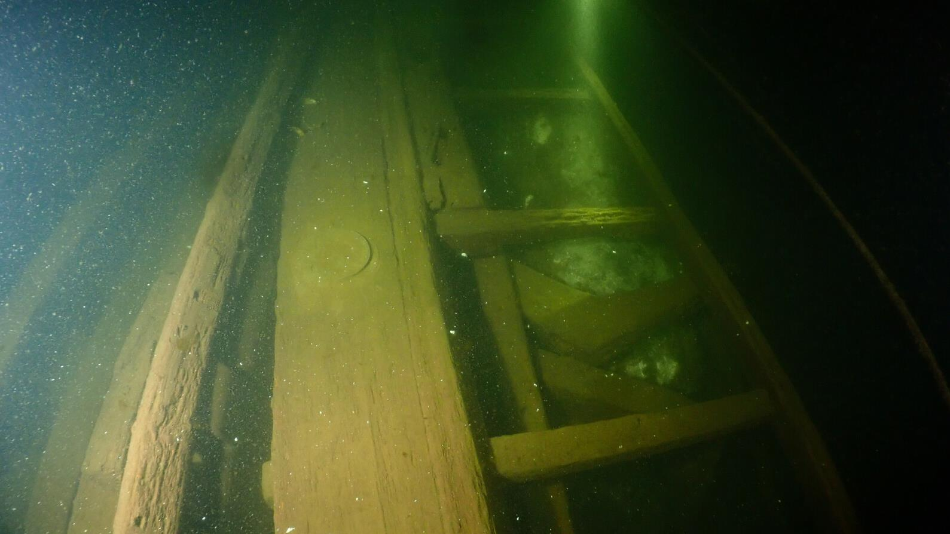
Suomen Meriarkeologinen seura & instituutti

Slide 28
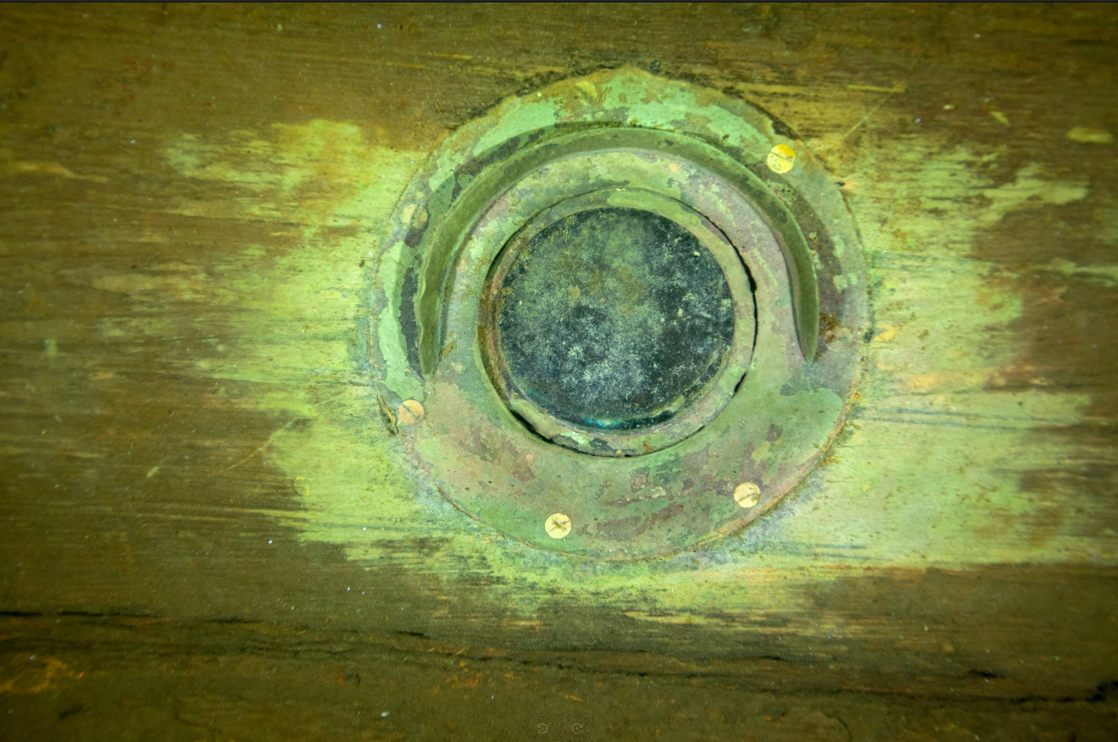
Suomen Meriarkeologinen seura & instituutti

Slide 29

Suomen Meriarkeologinen seura & instituutti

Slide 30


SUOMEN
MERIARKEOLOGINEN
SEURA ja instituutti
Rahoitus
seuran vapaaehtoiset
säätiöt ja rahastot
Museovirasto
Kulttuurirahasto
palkinnot
yritykset ja yksityishenkilöt
BALTIC SEA
Notes:
MAS is mostly funded by its volunteers who pay their costs to participate.
However, the external funding is crucial in order to get anything but generic inventory done, as equipment, C14 analyzes and fuel costs are high.
Here are some of our funders which vary from government institutions to private companies

Slide 31
Lehmänsaari
Venäläinen kaleeri purjeet auki
https://sketchfab.com/3d-models/russian-22-bank-baltic-galley-4f38ab83cacc477b9f5b5f6d0230f1c9
Venäläinen kaleeri purjeet kiinni
https://sketchfab.com/3d-models/russian-22-bank-baltic-galley-98de2960dcb54b839639681dcdc6448b
Venäläinen schebeikki Minerva purjeet auki
https://sketchfab.com/3d-models/russian-chebeque-minerva-634837dd7f314aefa848e4c16fa5304d
Venäläinen schebeikki Minerva purjeet kiinni
https://sketchfab.com/3d-models/russian-chebeque-minerva-1b0cc3505e4b47c38a554cfa950df554
Venäläinen tykkiproomu
https://sketchfab.com/3d-models/russian-cannon-barge-no-1-48b4f5e4b6f04fa9a13d9df0b7a82309
The biographer of Peter the Great I. I. Golikov made his contribution to the study of the history of the shipbuilding base. According to him, the very foundation of a new city by the tsar at the mouth of the Neva was caused by the need "... for the establishment of the great fleet he was planning"
A similar position was held by the anonymous author of an article in the "Notes of the Scientific Committee of the Naval Staff", who directly wrote that "Peter the Great laid the beginning of shipbuilding for the Baltic Fleet at the Olonets shipyard"

Slide 32
Suomen Meriarkeologinen seura & instituutti

Slide 33







MAS tutkimusprosessi
Kajoava tutkimus
- kairaus/sahausnäytteet
Lisätietotarve
Mahdollinen
muinaisjäänne
Uudet kohteet
Tutkimuslupa
Koekaivaukset
- puolimallin tekeminen
Akateeminen
tutkimus
Tunnistaminen &
paikantaminen
Tutkimuskaivaukset
- esinenostot, konservointi
Itämeren hylkyjen ontologia
- kiinteä muinaisjäänne K/E?
- korjattu sijaintitieto
- 3D-malli & kohdekuvaus
- alustava radiohiiliajoitus
- havainnot ja tulkinnat
- alustava typologia
- suojelu/uhka-arvio
- kaiku, kuva ja videomateriaali
Kuvaaminen &
näytteenotto
Julkaisut
- artikkelit jne.
Lähtötiedot
3D-mallinnus &
radiohiiliajoitus
Muinaisjäännösrekisteri
Uudet tiedot
Analyysi &
tulkinta

Slide 34


MAS tutkimusRESURSSIT
Yli 200 eri alojen osaajaa, laajin kenttätyöläisjoukko
Erinomainen tukialustilanne jäsenseurojen ansiosta + Stella
Kulurahoitus säätiöiltä juokseviin kuluihin (ajoitus, matkat)
Yhteinen 3D-mallinnuspalvelu ja 3D-näyttely verkossa
Täysin avoin ja saavutettava aineisto/tulos palvelu verkossa
Erinomainen yhteistyö Museoviraston ja yliopistojen kanssa
Kymmeniä alan professoreita ja tutkijoita käyttää kokoelmaamme opetuksessa ja tutkimuksessa päivittäin
SURVEY
PRESENTATION
STORAGE
PHOTOGRAMMETRY

Slide 35



Baltic Sea 3D Wreck Ontology
237 Models as of 10/2025
153 C14 dated
98 annotated
20 published

